Slide 1
Ecole Supérieure Polytechnique
PATRON COMPORTEMENTAL:
STRATEGIE

Slide 2
MEMBRES
Cathy Sadykh DIAW
Kille Juliette FALL
Sokhna Maimouna Mbacké Mboup

Slide 3
PLAN
1)Définition
2) Utilité du pattern Stratégie
3) Avantages et inconvénients
4)Quelques cas d’utilisation
5) Implémentation

Slide 4
DÉFINITION

Slide 5
Définition général d'un pattern
Un pattern n’est pas un morceau de code spécifique, mais un concept général permettant de résoudre un problème particulier. Les design patterns sont comme des modèles prédéfinis que l’on peut personnaliser pour résoudre un problème de conception récurrent dans notre code.

Slide 6
Définition du pattern "Strategy"
Le Strategy pattern fait partie des Behavioral patterns (patrons comportementaux) qui équipent un logiciel avec différentes méthodes de résolution. Ces stratégies sont en réalité une famille d’algorithmes séparés du programme à proprement parler et autonomes (= interchangeables).

Slide 7
UTILITÉ DU PATTERN STRATÉGIE

Slide 8
Utilité du pattern Stratégie
Les Strategy patterns décrivent ainsi comment structurer des classes, organiser un groupe de classes et créer des objets. L’une des particularités du Strategy pattern réside dans le fait qu’il est possible de réaliser un comportement de programme et d’objet variable même pendant l’exécution d’un logiciel.
Ce modèle de conception est idéal pour tous les logiciels devant résoudre des tâches et des problèmes avec flexibilité et en proposant des options et des modifications de comportement.

Slide 9
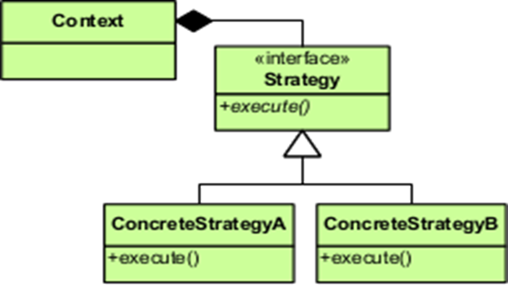
Utilité du pattern Stratégie
Schéma UML de ce patron

Slide 10
AVANTAGES & INCONVÉNIENTS

Slide 11
AVANTAGES
Ce pattern permet :
Une meilleure lisibilité du code en effet, la transparence des segments de code permet un meilleur entretien et facilite les diagnostics de problèmes ainsi que la recherche d’erreurs
Eviter de violer un principe solide
De faciliter la programmation complexe des logiciels orientés objet.
Mais avant tout de définir plusieurs algorithmes interchangeables dynamiquement
INCONVÉNIENTS
Malgré ses nombreux avantages, le patron Strategy comporte également quelques inconvénients
Il est nécessaire d’ajouter une classe
La conception de logiciel peut générer des redondances et des inefficacités dans la communication interne (Du fait de sa structure plus complexe)

Slide 12
QUELQUES CAS D’UTILISATION

Slide 13
QUELQUES CAS D’UTILISATION
Le pattern Strategy peut être utiliser dans les cas suivants :
Si l'on veut avoir différentes variantes d’un algorithme à l’intérieur d’un objet à disposition, et pouvoir passer d’un algorithme à l'autre lors de l'exécution. Le pattern Strategy nous permettra de modifier indirectement le comportement de l'objet lors de son exécution, en l'associant avec différents sous-objets qui peuvent accomplir des sous-tâches spécifiques de différentes manières.
Si l'on veut extraire des variantes d’'un comportement dans une hiérarchie de classes séparées et de combiner les classes originales dans une seule, évitant de dupliquer du code. Le pattern Strategy nous permettra d'isoler la logique métier de la classe de l’implémentation des algorithmes dont les détails ne sont pas forcément importants pour le contexte.
Si notre classe possède un gros bloc conditionnel qui choisit entre différentes variantes du même algorithme. La stratégie nous débarrasse de toutes ces conditions en extrayant tous les algorithmes dans des classes séparées, et ces dernières implémentent toutes la même interface. L’'objet original délègue l'exécution à l'un de ces objets, au lieu d’implémenter toutes les variantes de l'algorithme.

Slide 14
IMPLEMENTATION

Slide 15
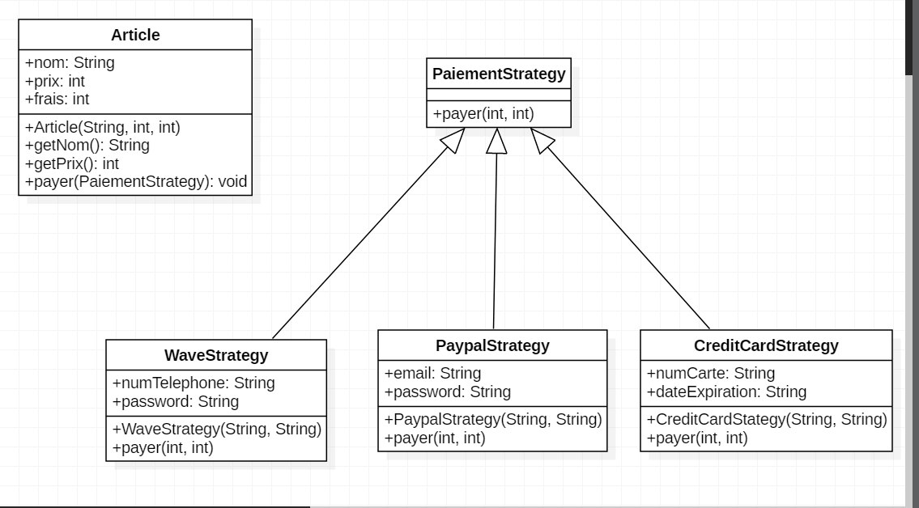
Schéma illustratif de notre cas d’utilisation

Slide 16
ÉTUDE DE L'APPLICATION STRATEGY ONLINE-SHOPPING
L'application qui a été conçue permettra aux clients de payer leurs articles en ligne en utilisant différents modes de paiement qui sont:
-CARTE DE CREDIT
-PAYPAL
-WAVE

Slide 17
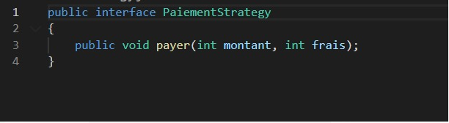
PaiementStrategy
Voici l’interface PaiementStrategy que les autres classes vont implémenter.

Slide 18
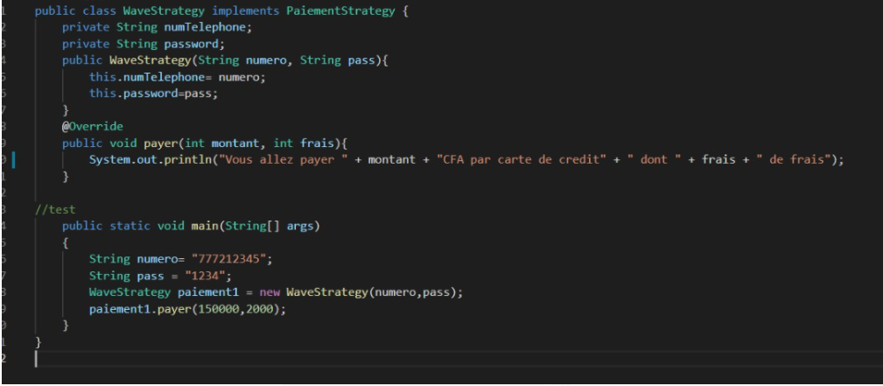
WaveStrategy
Voici la classe WaveStrategy qui implémente l’interface PaiementStrategy et qui est une des méthodes de paiement de notre application.
Elle a deux attributs à savoir le numéro de téléphone et le mot de passe du client.

Slide 19
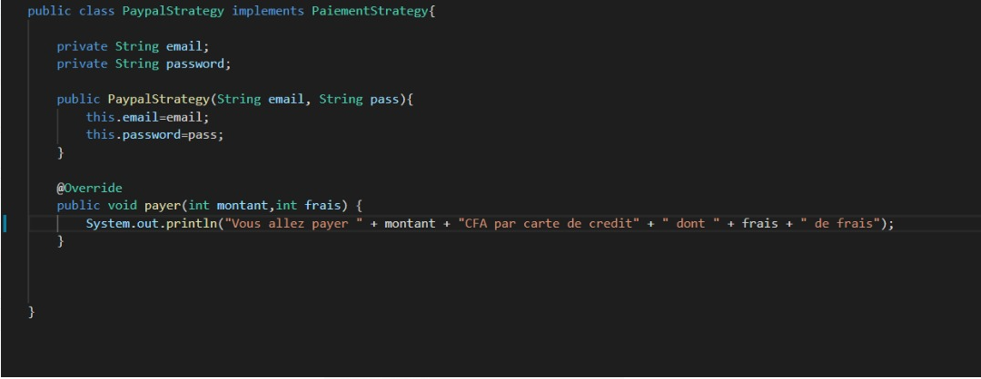
PaypalStrategy
Voici la classe PaypalStrategy qui implémente l’interface PaiementStrategy et qui est une autre des méthodes de paiement de notre application.
Elle a deux attributs à savoir l’email et le mot de passe du client qui seront utilisés pour le paiement de l’article qu’il aura choisit.

Slide 20
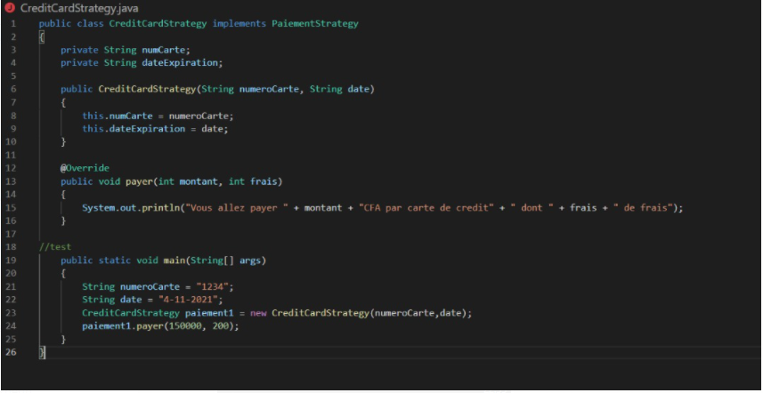
CreditCardStrategy
Voici la classe CreditCardStrategy qui est une autre des méthodes de paiement de notre application qui implémente l’interface PaiementStrategy.
Elle a deux attributs à savoir l’email et le numéro de carte et la date d’expiration de la carte de crédit du client.

Slide 21
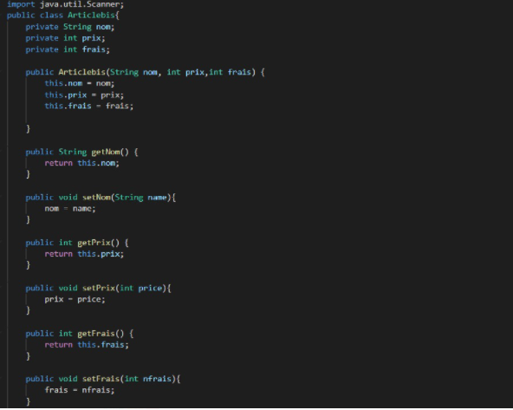
Articlebis

Slide 22
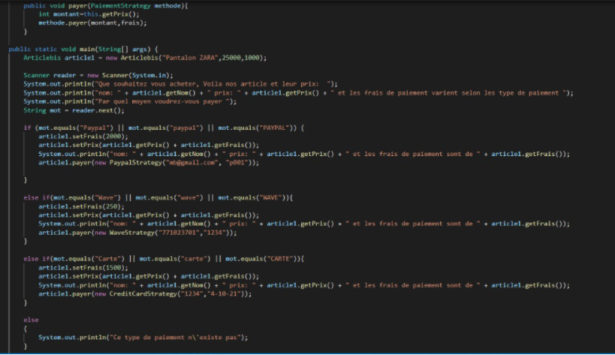
Articlebis
C’est la classe qui va être utiliser pour tester nos différents modes de paiement. Selon le mode de paiement choisi par le client, les frais varient.

Slide 23
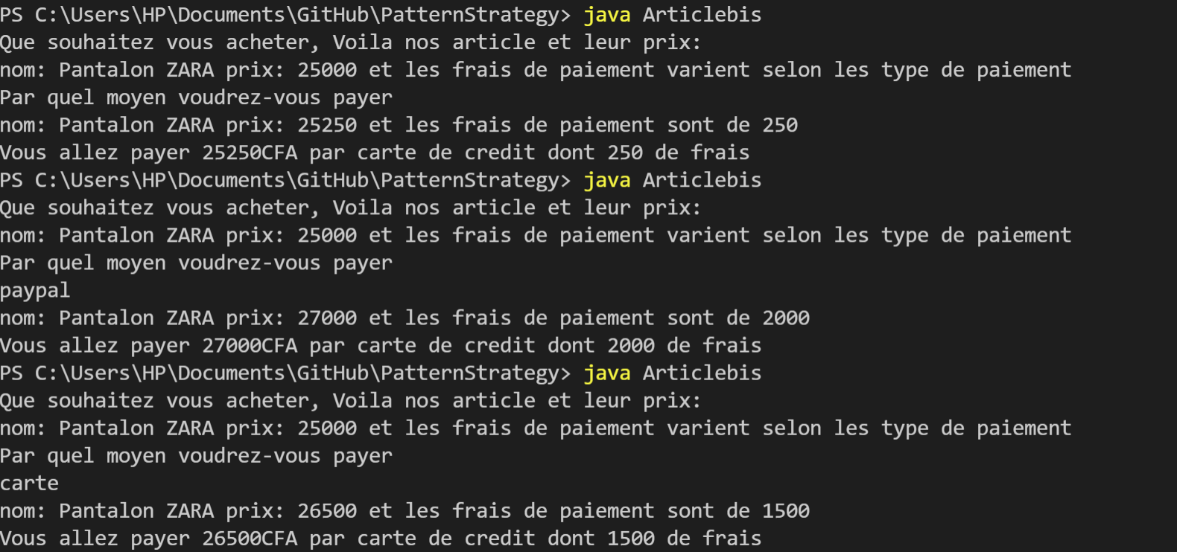
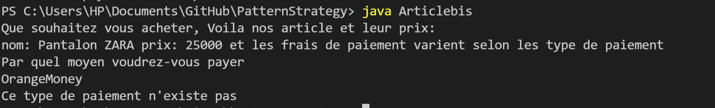
Résultats de la compilation
Voici les résultats après compilation et exécution du code

